Slide 1
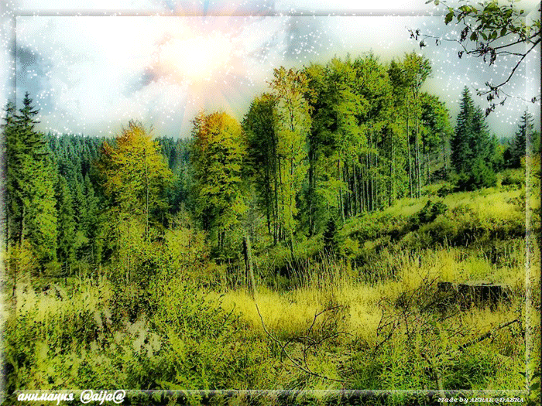
Будни лесника
Подготовила учитель начальных классов:Абасова Натаья Николаевна

Slide 2
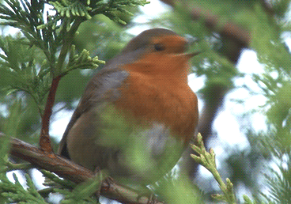


Slide 3
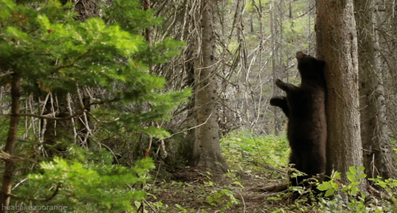
«Лес является единственным, открытым для всех источником благодеяний, куда по доброте или коварству природа не повесила своего пудового замка. Она как бы вверяет это сокровище благоразумию человека, чтобы он осуществил здесь тот справедливо-плановый порядок, которого сама она осуществить не может».
Из романа Леонида Леонова «Русский лес»

Slide 4
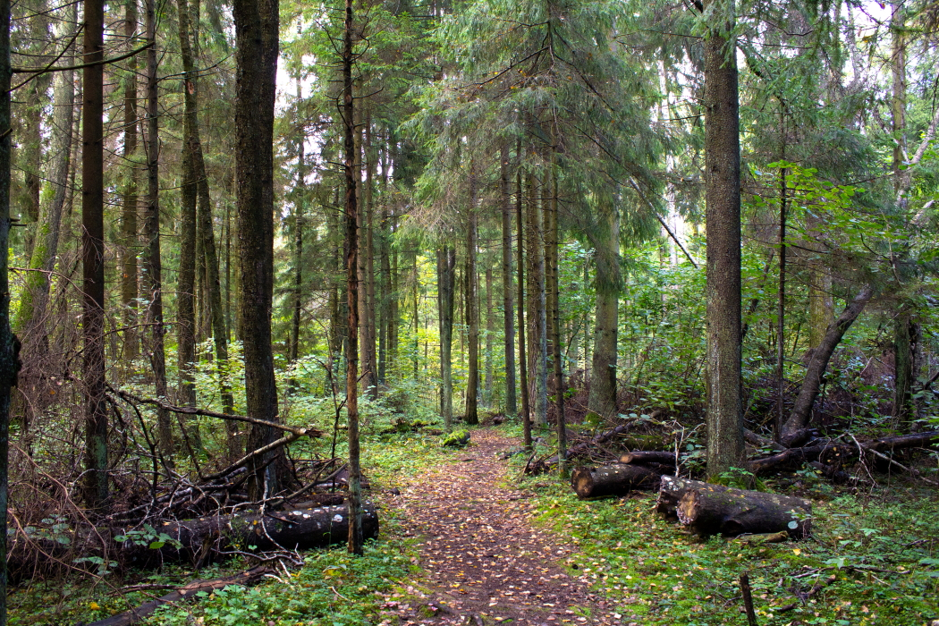
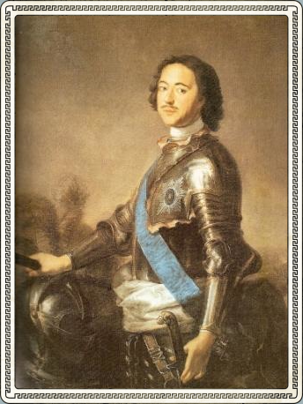
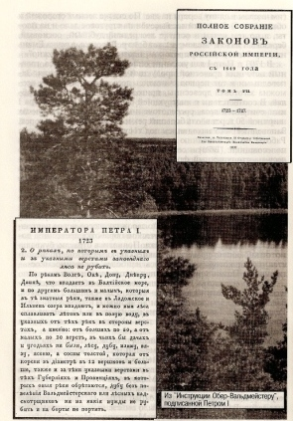
Царь Петр I (1672 - 1725) был первым русским государем, постоянно занимавшемся природоохранной деятельностью. При царствовании Петра I появилось более 200 указов, связанных с рациональным использованием, охраной и воспроизводством лесов, переработкой древесины, подготовкой специальных кадров.

Slide 5
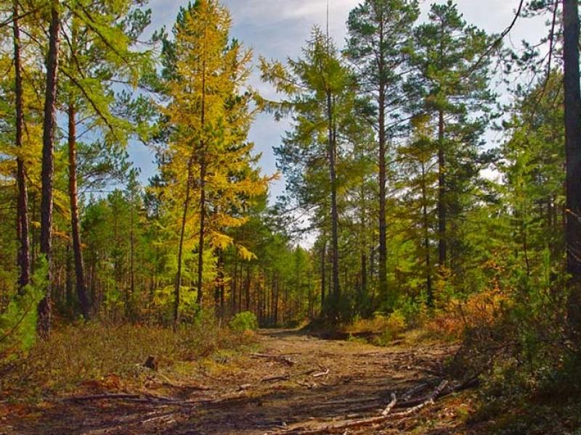
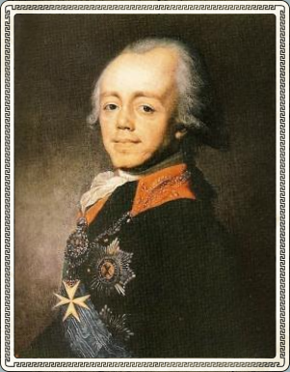
В 1798 году указом Павла I был основан Лесной департамент,
в обязанности которого входило беречь,
охранять и вести лесовосстановительные работы.
Тем самым положил начало стройной системе государственного управления лесами на всей территории России.

Slide 6
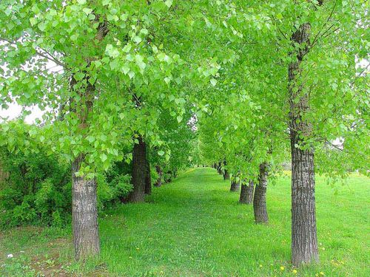
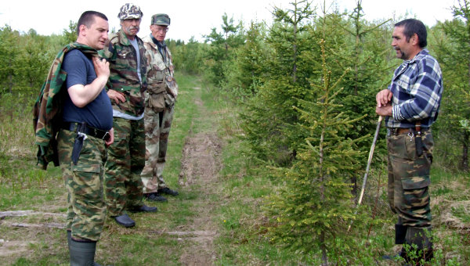
Лес – это природное богатство, которое нужно беречь, защищать, охранять от огня и злоумышленников. Эти функции включает профессия лесник.
Профессия лесник в современном обществе играет важнейшую роль. Специалист не только следит за сохранением угодий, он так же принимает активное участие в восстановлении леса и посадке новых деревьев.

Slide 7
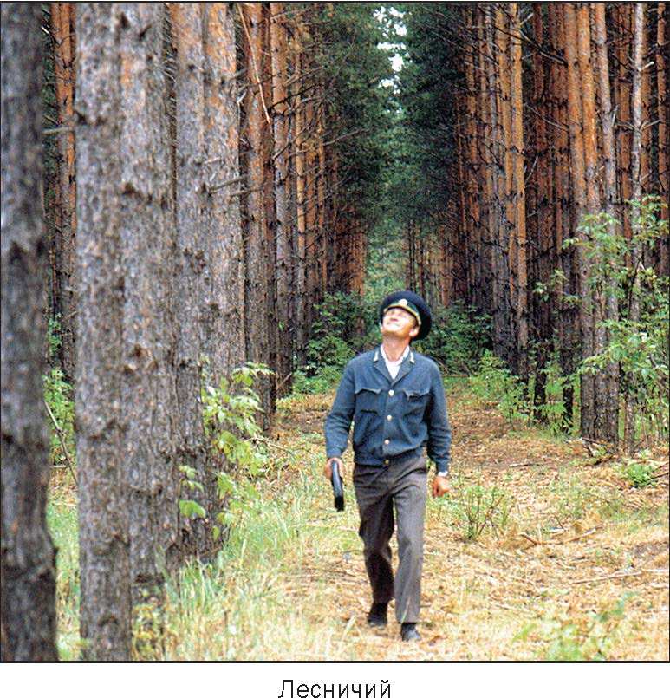
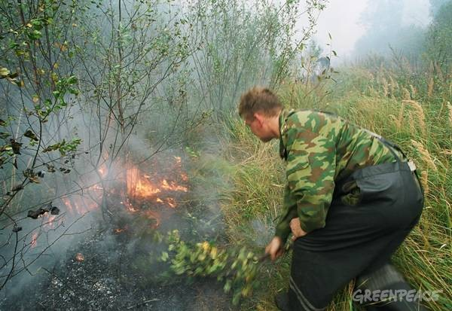
Особенности профессии
Лесник – это мужественный и смелый человек. Без чувства ответственности и принципиальности невозможно бороться с лесорубами и браконьерами. Немаловажную роль играет физическая сила, так как огромную долю рабочего времени лесник проводит на ногах. Проблемы со зрением и слухом, аллергия на растения несовместимы с профессией.
В обязанности лесника входит охрана угодий от насекомых и пресечение болезней у деревьев. Периодически вместе с лесничим организовывается санитарная вырубка пораженных деревьев.

Slide 8
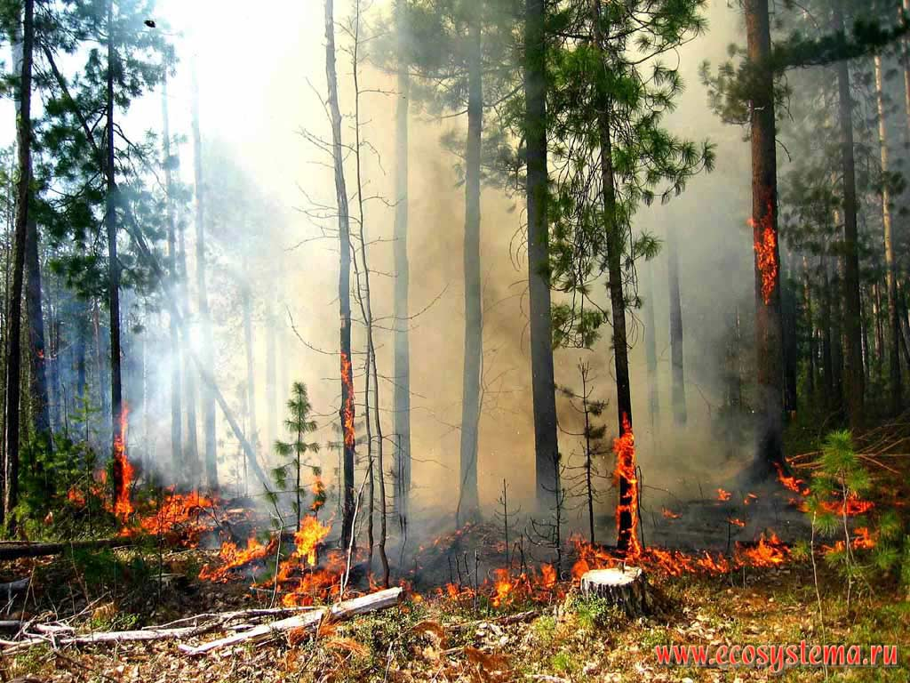
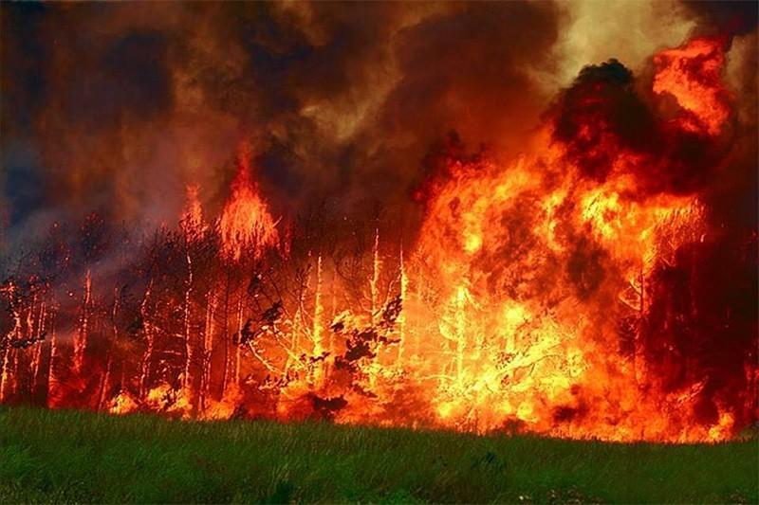
Самое страшное бедствие для леса – это пожар. Огонь не жалеет ни деревьев, ни зверей. Но, как известно, проблему легче предупредить, нежели бороться с ее последствиями. Именно поэтому лесник следит за пожаробезопасностью, собирает и вывозит сухостой.

Slide 9
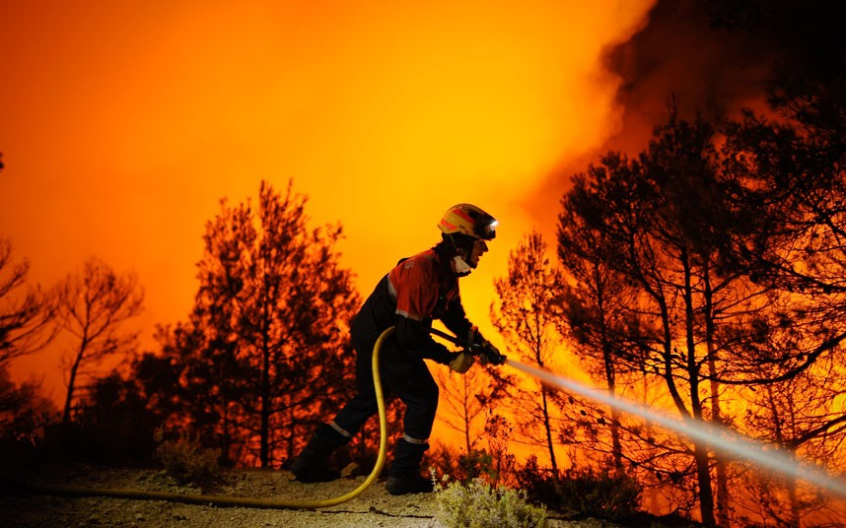
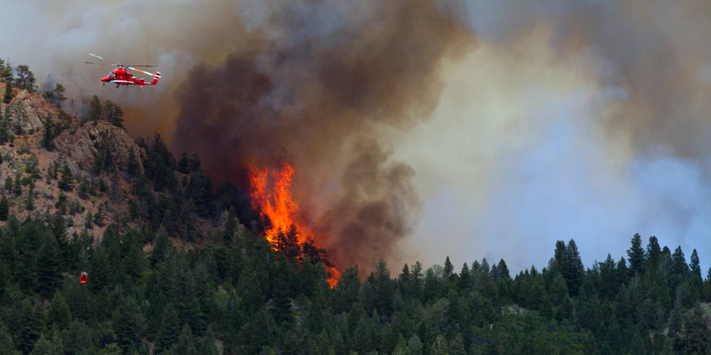
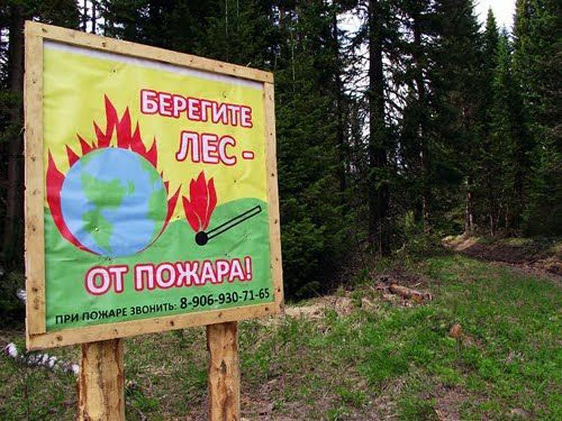
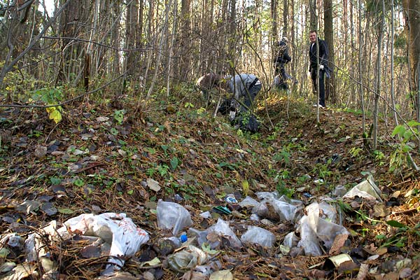
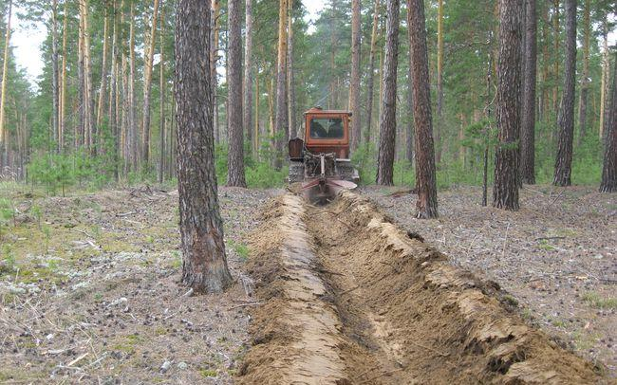
Для предотвращения стихийных бедствий предусмотрены профилактические мероприятия в виде вспахивания земли между участками леса. Это позволяет избежать распространению травы и сорняков, которые мгновенно увеличивают площадь пожара.

Slide 10
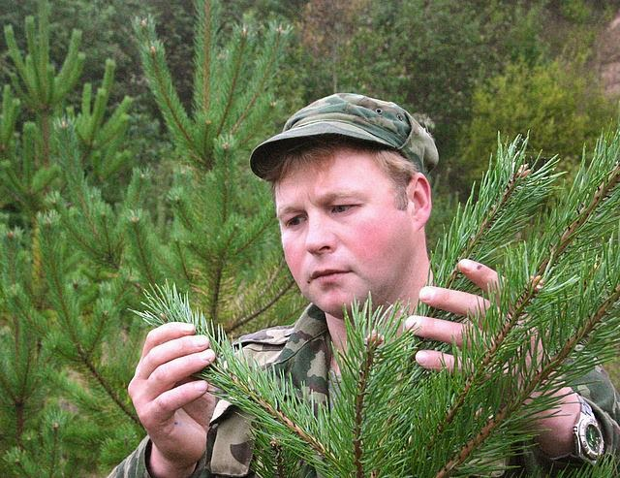
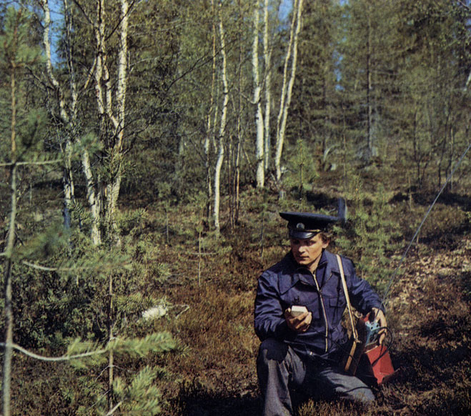
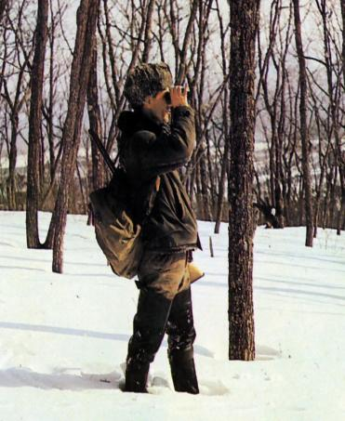
Какие будни у лесников?
«Летом, если дождичек пошёл, то они немножечко отдыхают. А так ни отдыха, ни сна – ничего!» Первая задача лесника – охрана леса от пожара. В борьбе с огнём основное – это чёткое исполнение лесником своих обязанностей. Если он работает давно, то прекрасно знает, где, в каких конкретно местах бывает больше народу, где оставляют костры, где проблемы могут вызвать дачники. У лесника же есть такое правило: если заметил пожар и можешь погасить своими силами, ты его и гасишь. Если не можешь, вызываешь подмогу.
Сам собой возникает вопрос: какие же силы нужны, чтобы навести порядок в лесу?

Slide 11

ЗАПОМНИ!!!

Slide 12
Лес, как человек — рождается, живёт, умирает.
— Каждое дерево растёт свой срок — например, осина рушится в 40 лет, ольха — в 50, берёза — в 60, сосна — в 80, дуб — в 100 лет. Это леса второй группы, а есть ещё и первой. Они живут на один пласт больше. Пласт составляет ещё плюс 20 лет. Черенки и саженцы для будущих лесов заготавливаем сами, высеваем, создаём благоприятные условия для их роста.

Slide 13
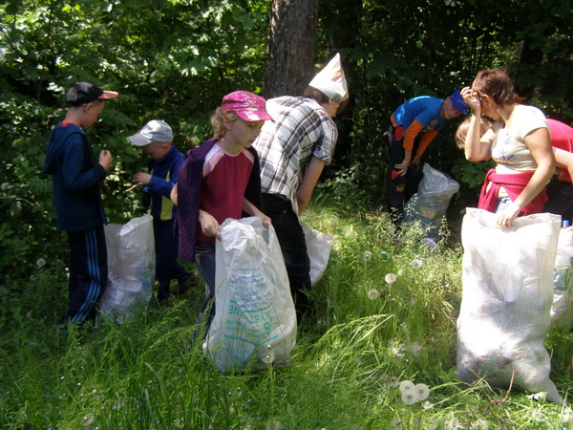
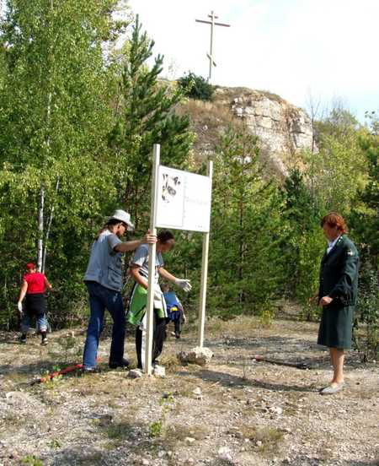
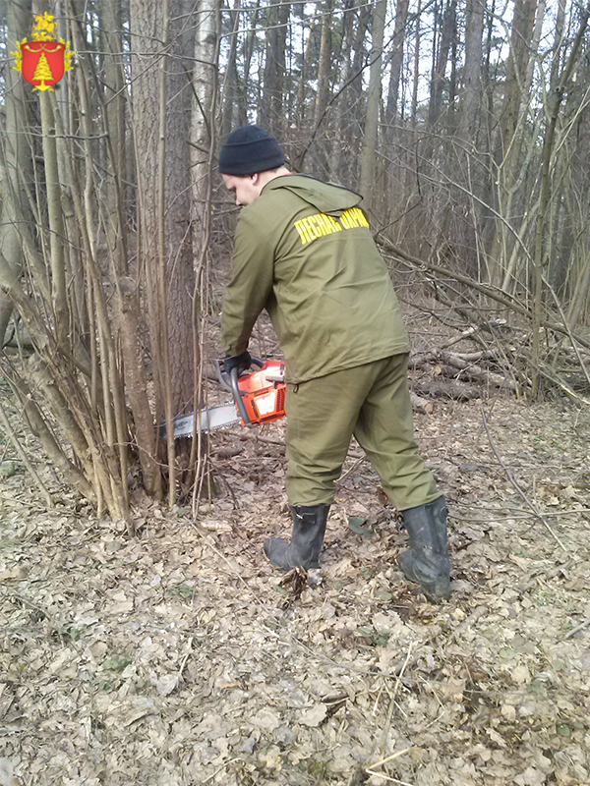
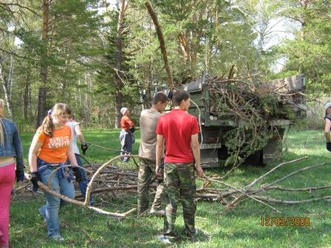
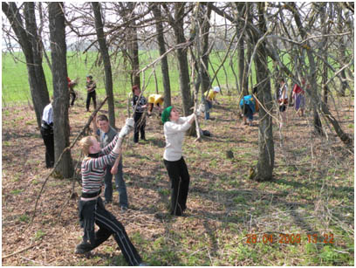
Берегите лес- наше богатство!!!

Slide 14
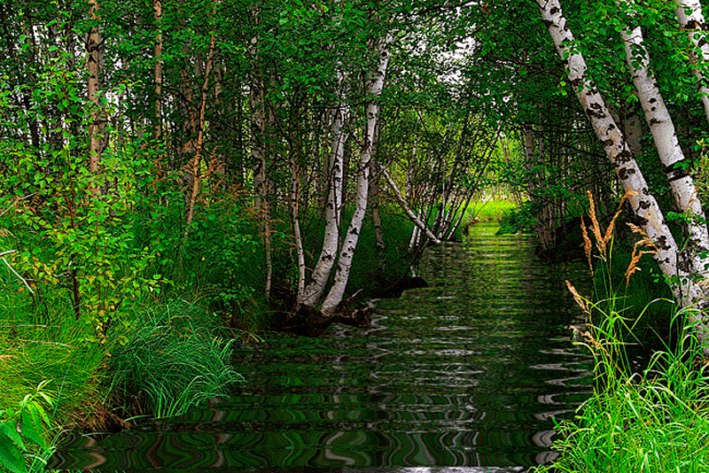
«Загадки»

Slide 15
Бесшумный полёт, способность видеть в темноте, острый слух, мгновенная реакция - качества, за которые в народе её прозвали пернатыми кошками. Мягкое, рыхлое оперение, по-особому изогнутые перья с наполовину расщепленными бородками скрадывают шорохи и свист крыльев, возникающие при полёте.
Большинство птиц, к тому же обладает природным локатором, важная деталь которого - сплющенная голова со стороны клюва. Достаточно легкого шороха, чтобы даже в абсолютной темноте добыча была обнаружена и поймана. Огромные глаза дают возможность видеть даже ночью. Подвижная шея позволяет вертеть головой в вертикальной плоскости, т.е. сверху вниз на 270", а в горизонтальной на 180°, обозревая всё вокруг.
Весь организм приспособлен к ночной охоте. В зависимости от размера птицы добычей ей служат крупные насекомые, птицы, мелкие млекопитающие.
Распространена она по всему свету, кроме Антарктиды и некоторых океанических островов. Живут они в лесах, пустынях, тундрах, горах.

Slide 16
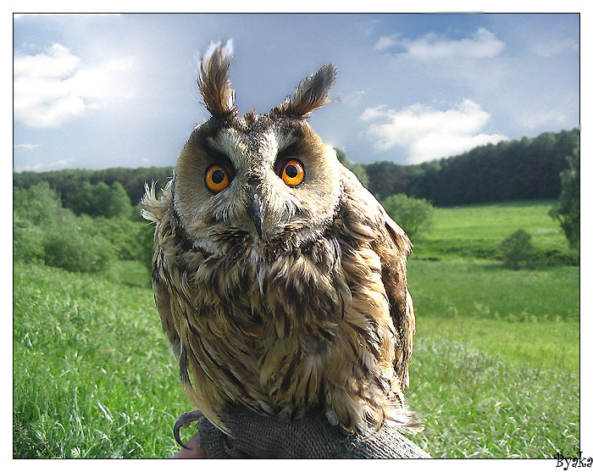
Сова

Slide 17
Она не только очень красивая птичка, но и очень полезная. Знаешь, почему? Её называют «лесной доктор». Кого она лечит в лесу?
У неё острый длинный клюв, она им долбит дупла и щели.
А еще у неё особенный язык. Он очень длинный (язык у него больше головы!!!), гибкий, тонкий, с острым кончиком и очень клейкий. Языком она достает насекомых из-под коры деревьев и этим спасает деревья от гибели. А у нас с Вами так далеко высунуть язык не получается!
Когда эта птица долбит клювом деревья, она упирается на свой хвост. И поэтому хвост у неё очень сильный.

Slide 18
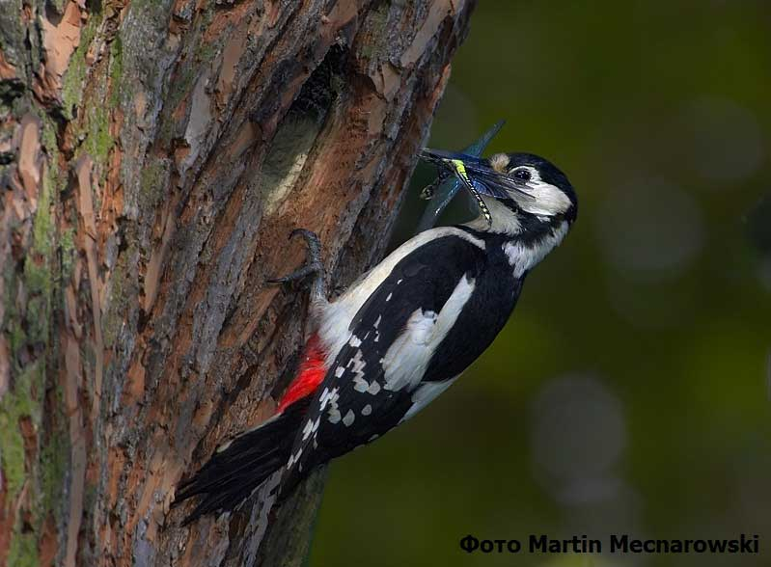
Дятел

Slide 19
Они такие милые — размером с ладошку, но очень шустрые и бойкие. Спинка у них серо-коричневая, с полосками, щечки и область ушек светло -серые. Оперение для них — как одежда для человека. Теплая шубка, защищающая его от холодов и непогоды.
По цвету его перышки неоднородные, сверху коричневато-бурые, а снизу довольно светлые. Благодаря такому мягкому и теплому пуховому кафтану он может зарываться в снегу, купаться в лужах и прыгать по сырой траве.
Если он — самец, то у него имеются черные пятна на горлышке и верхней части груди. А у самочек над глазками проходит светлая желтая полоска.

Slide 20
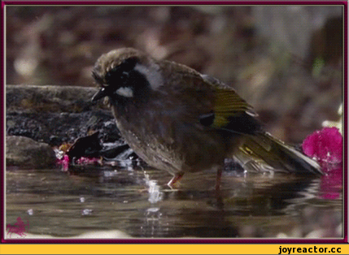

Slide 21
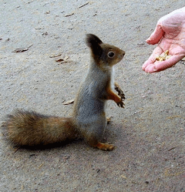
Зверька узнаем мы с тобой
По двум таким приметам:
Он в шубке серенькой зимой,
А в рыжей шубке - летом.

Slide 22
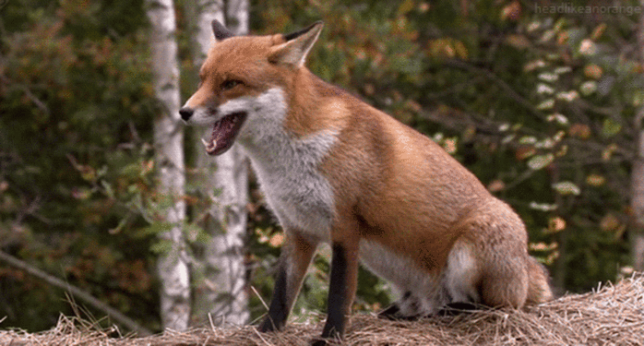
Какой зверь опасный
Ходит в шубе красной,
Снег разгребает,
Мышек хватает?

Slide 23
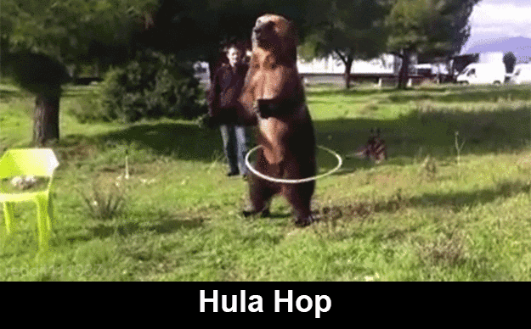
Хозяин лесной
Просыпается весной,
А зимой, под вьюжный вой,
Спит в избушке снеговой.

Slide 24
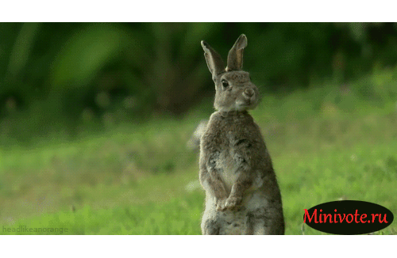
Заберётся в огород
И давай над грядкою
Забивать капустой рот,
Грызть морковь украдкою:
Погрызёт часок-другой
И стрелой летит домой!

Slide 25
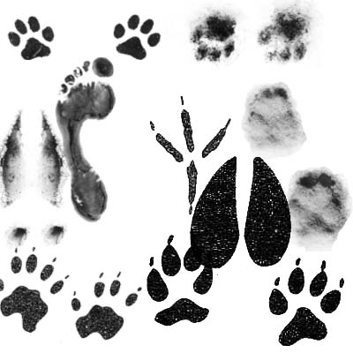
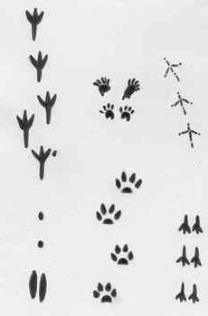
Узнай по следу

Slide 26
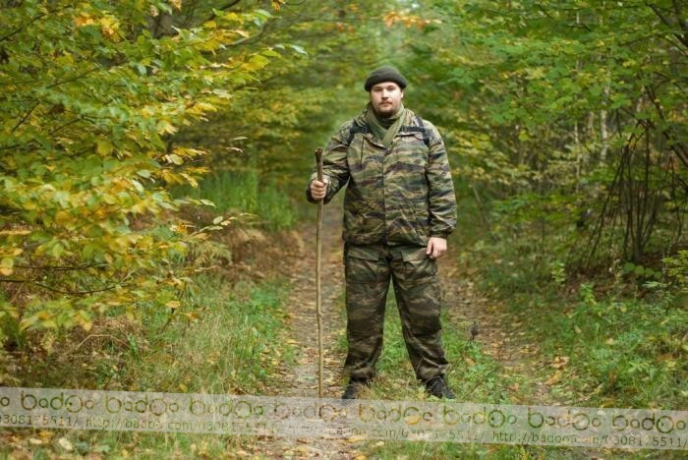
И мы спасибо скажем всем,
Кто лесом правит ежедневно!
Нам нужен лес,
Нам важен лес –
И служите ему вы верно!

Slide 27
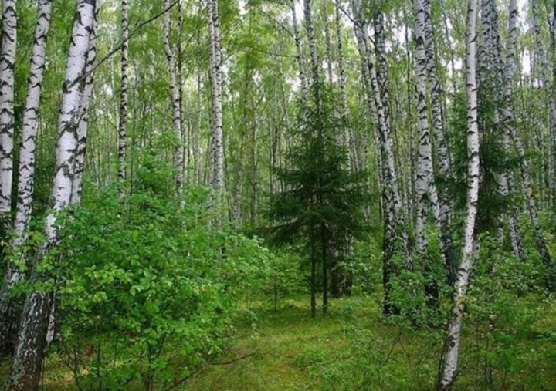
Спасибо за внимание!

